Slide 1
Introdução à Programação Orientada a Objeto (POO)

Slide 2
CONTEÚDO
01
02
03
O QUE É POO?
PRINCIPAIS CONCEITOS
POO EM PYTHON

Slide 3
01
O QUE É POO?

Slide 4
O QUE É POO?
A Programação Orientada a Objetos é um paradigma de programação baseado no conceito de objetos, que representam entidades do mundo real e possuem atributos (características) e métodos (ações).

Slide 5
Diferenças entre POO e Programação Estruturada
Na programação estruturada, o foco está em funções e procedimentos. Já na POO, o foco está nos objetos e em como eles interagem entre si.
Programação estruturada: organiza o código em funções que recebem dados como parâmetros.
POO: encapsula dados e comportamento em uma única entidade chamada objeto.

Slide 6
02
Principais Conceitos da POO

Slide 7
Principais Conceitos da POO
CLASSE
ATRIBUTO
Um molde ou modelo que define atributos e métodos de um objeto.
Uma variável que armazena as características do objeto.
OBJETO
MÉTODO
Uma função definida dentro de uma classe que representa ações do objeto.
Uma instância de uma classe. É a representação concreta de algo definido por uma classe.

Slide 8
03
POO EM PYTHON

Slide 9
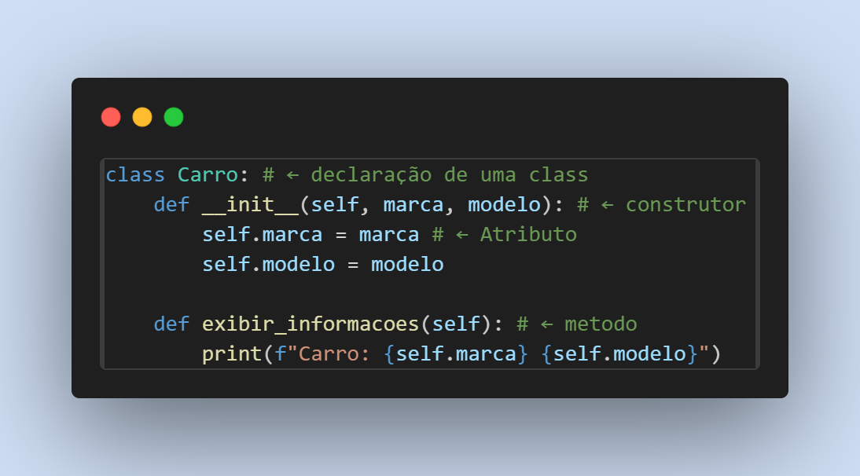
POO em Python

Slide 10
Esclarecendo algumas coisas…
O __init__ (com dois underlines antes e depois) é o método construtor da classe. Ele é chamado automaticamente quando você cria um novo objeto da classe.
meu_carro = Carro("Toyota", "Corolla")
Nesse momento, o Python chama o __init__ da classe Carro para inicializar os atributos do objeto recém-criado (meu_carro).

Slide 11
Esclarecendo algumas coisas…
O construtor é o método especial usado para inicializar os atributos do objeto quando ele é criado. Em Python, o nome desse método é __init__.
Ele serve para configurar o estado inicial do objeto.

Slide 12
Esclarecendo algumas coisas…
Dentro da classe, quando você faz: self.marca = marca
Você está dizendo: "o atributo marca deste objeto vai receber o valor que foi passado como argumento para o construtor." Em outras palavras, self permite acessar e modificar os atributos do próprio objeto.

Slide 13
FAÇAM A LISTA DE EXERCÍCIO: Exercícios de POO 1

Slide 14
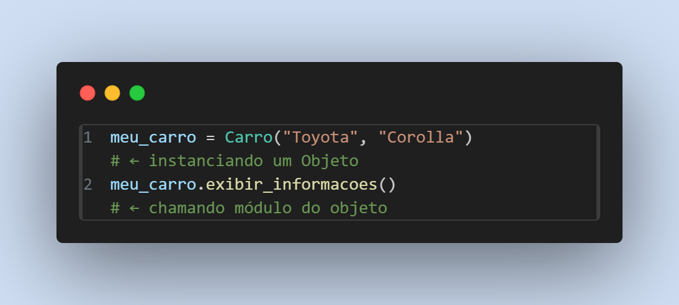
POO em Python

Slide 15
FAÇAM A LISTA DE EXERCÍCIO: Exercícios de POO 2

Slide 16
OBRIGADO!
Please keep this slide for attribution

